Slide 1
ỦY BAN NHÂN DÂN HUYỆN HÓC MÔN
TRƯỜNG TIỂU HỌC TÂN XUÂN
TOÁN LỚP 1 BỘ SÁCH CHÂN TRỜI SÁNG TẠO
Notes:
Cô chào các con. Hôm nay, chúng ta sẽ bắt đầu học môn Toán, bộ sách chân trời sáng tạo.

Slide 2
Chủ đề 2: Các số đến 10
So sánh các số: bằng, lớn hơn, bé hơn

Slide 3
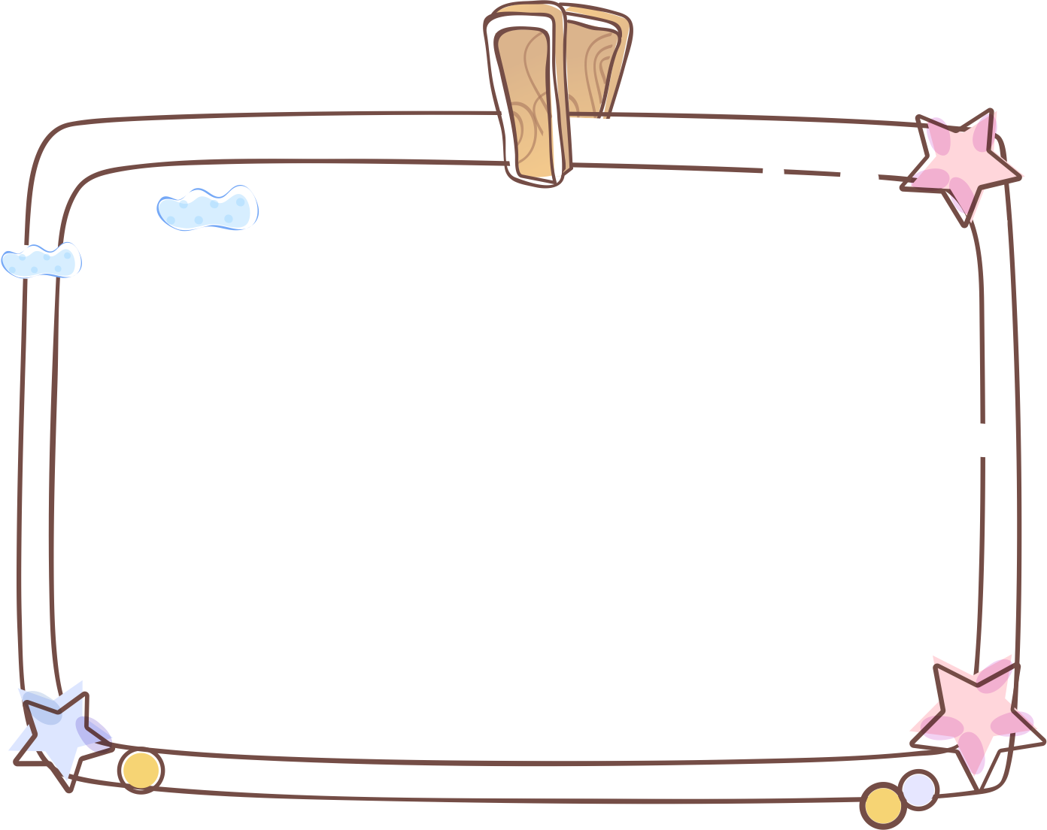
So sánh các số: bằng, lớn hơn, bé hơn
Kết luận
Số ong bằng số hoa
ba bằng ba

Slide 4
So sánh các số: bằng, lớn hơn, bé hơn
Kết luận
Số ong nhiều hơn số hoa
bốn lớn hơn ba
Kết luận
Số hoa ít hơn số ong
ba bé hơn bốn

Slide 5
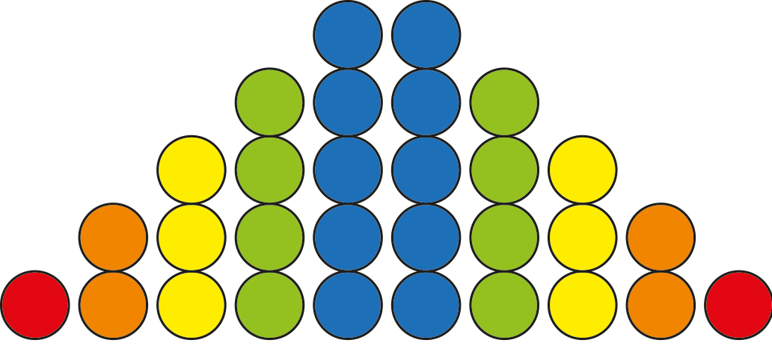
Luyện tập
1. Số?
1
2
3
4
5
5
4
3
2
1

Slide 6
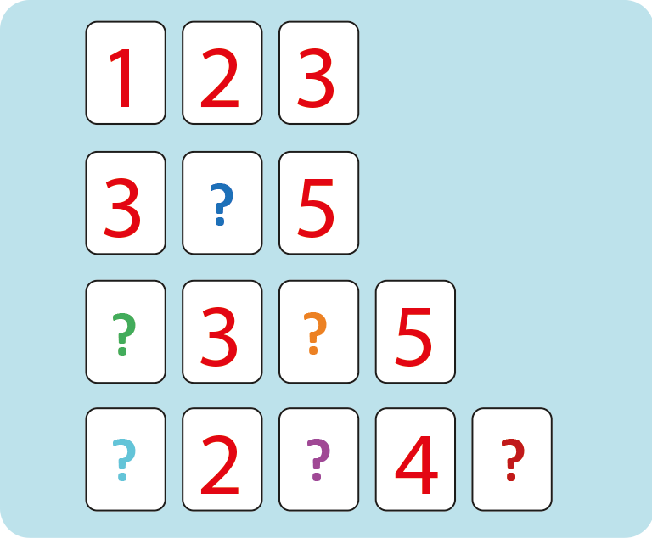
Luyện tập
2. Số từ bé đến lớn
4
2
4
1
3
5

Slide 7
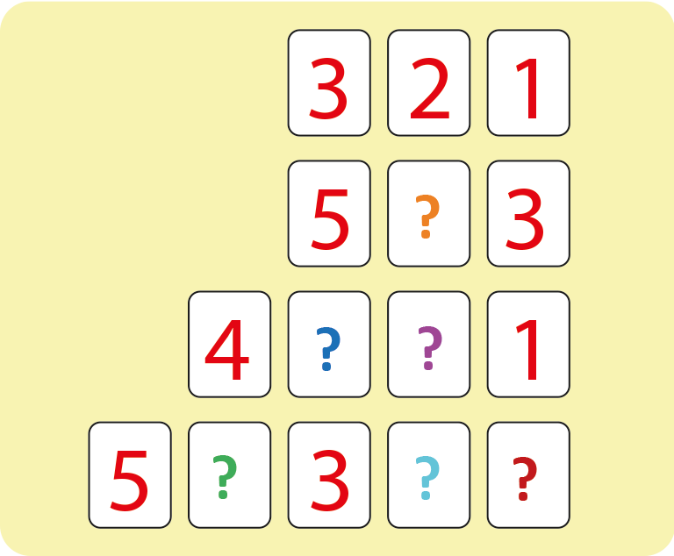
Luyện tập
2. Số từ lớn đến bé
4
3
2
4
2
1

Slide 8
3. So sánh các số
So sánh số
1
4
một nhỏ hơn bốn
và

Slide 9
3. So sánh các số
So sánh số
5
3
năm lớn hơn ba
và
ba bé hơn năm

Slide 10
3. So sánh các số
So sánh số
3
3
ba bằng ba
và

Slide 11
3. So sánh các số
So sánh số
2
3
hai bé hơn ba
và
ba lớn hơn hai

Slide 12
3. So sánh các số
So sánh số
4
2
bốn lớn hơn hai
và
hai bé hơn bốn

Slide 13
3. So sánh các số
So sánh số
4
5
bốn bé hơn năm
và
năm lớn hơn bốn

Slide 14
Thực hành

Slide 16
3
5
1
4
2
4
2
3
3
1
4
5
5

Slide 17
$$√$$
$$√$$
$$√$$
$$√$$
$$√$$
$$√$$

Slide 18
4
5
2
4
2
5

Slide 19
1
3
5
2
4
5

